Slide 1
Az Art.Pagony 2023. évi nyílt napjának kiállítása albumban
Összeállította:
Jungné Tóth Katalin

Slide 2
Anton Raphael Mengs: Johann Joachim Winckelmann portréja
1761-62
Olaj, vászon. 64 x 49 cm
Metropolitan Museum of Art
New York
Mengs az 1700-as évek jeles alkotója: a klasszicista festészet egyik példaképként tisztelt, a kor ízlésáramát irányító alakja, aki Csehországból származott, és Európa valamennyi udvarának dolgozott, miután megjárta Itáliát.
Sokáig Rómában élt, ahol megismerkedett Winckelmann-nal.
A festészetben az antik szobormintákat és előírásokat reprodukálta, mivel pedig az ókorból festmények, képek nem maradtak fenn, és nagyon kevés antik freskó volt ismert – nem tehetett egyebet, mint hogy a szobrokat utánozta, használta mintául.
Neve mára elhalványodott, mint annyi más „akadémikus”, saját korában nagy hírnevű alkotóé, de ha a Winckelmann-portrét szemléljük – egy nagyszerű, eleven arcmás, jellegzetes, beszédes férfiarc tekint ránk.
Csaknem lejön a vászonról!
A művet választotta: Dr. Cserjés Katalin

Slide 3
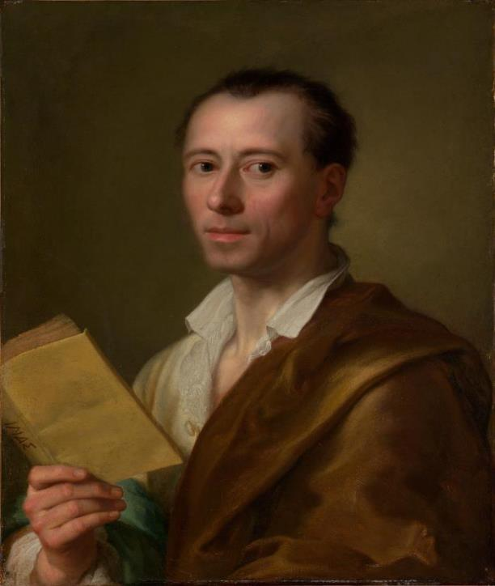

Slide 4
Anton Raphael Mengs: Szent József álma (részlet)
1773-74
Olaj, vászon
Kunsthistorisches Museum, Vienna
Felejthetetlen kép, kép-részlet – példa a minden korban, mindenütt jelen lenni képes realizmusra.
József mély álomban pihen, bár ülni látszik: arcát kezében nyugtatja, álmodik, elnyomta az álom, nyugodt, fáradt, de derűs, nemes férfiarca elégedett, sőt boldog – szinte leolvasható róla a belső képsor, melyet lát.
Jól tudjuk a bibliai történetből, hogy a Gyermekről, a Gyermek születéséről, a majdani Megváltóról szól ez az álom, s a körvonalaiban a képrészleten is látszó, finoman jelen lévő, majd ellibbenő angyal képviseli, hozza, hordozza, közvetíti a szentséget a kérges, már nem fiatal, jóságos földi Apa számára…

Slide 5
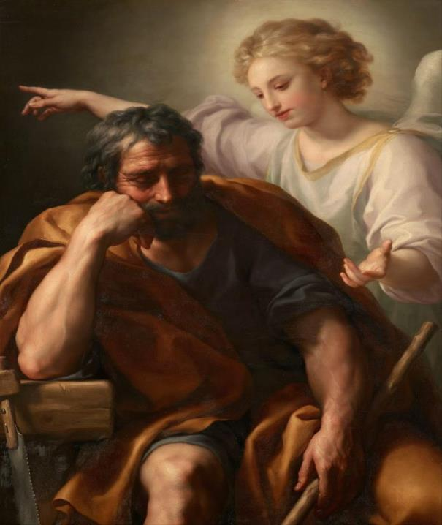

Slide 6
…s íme, a következő képnagyítás megmutatja nekünk az angyalt is, az angyal belső érintését, az ülő férfi munkaeszközeit - az egész valóságosnak hitt, tudott, látszó, szépséges álmot egy Fiúról, ki a Világ Megváltója lészen…
Egyetlen elhibázott, félrecsúszott ecsetvonás nincsen a képen. Nagy kár, nagy hiba kárhoztatni az akadémikus rajztudást… Követni kellene, s ha szükséges, az új kor új követelményei szerint meghaladni!
A művet választotta: Dr. Cserjés Katalin

Slide 7
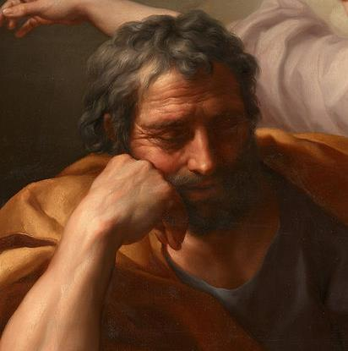

Slide 8
San Carlo al Corso Bazilika
Milánó
A templomot Carlo Amati (1776-1852) olasz építész terve alapján emelték egy 1290-ben alapított kolostor helyén, amelyet Napóleon számoltatott fel 1799-ben.
A kör alaprajzú bazilika előtti teret 36 korinthoszi oszlopból álló kolonnád fogja körbe. A bazilika bejáratát nyolc oszlop dísziti.
Az épület szerkezetének fontos eleme kétségtelenül a dob fölé emelkedő, féloszlopok, ablakok és fülkék változásával díszített hatalmas kupola, valamint a harangtorony, amely 84 méterével a legmagasabb Milánóban.
Az általános építészeti ihlet egyértelműen a római Pantheonra utal.
Belül a nagy, kör alakú terem dominál, amelyet a vörös gránit oszlopsor és a kápolnákat alkotó exedrák (félkör alakú fülke padokkal) tarkítanak, a díszítés pedig gazdag és Pazar.
A San Carlo al Corso-templomot San Carlo Borromeo tiszteletére szentelték fel.
A bazilika épületét választotta: Szalma Judit

Slide 9
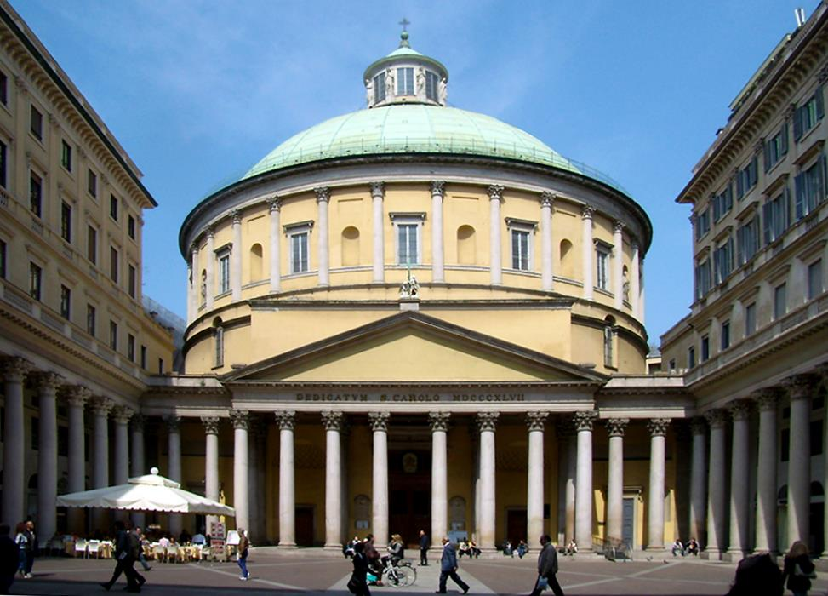

Slide 10
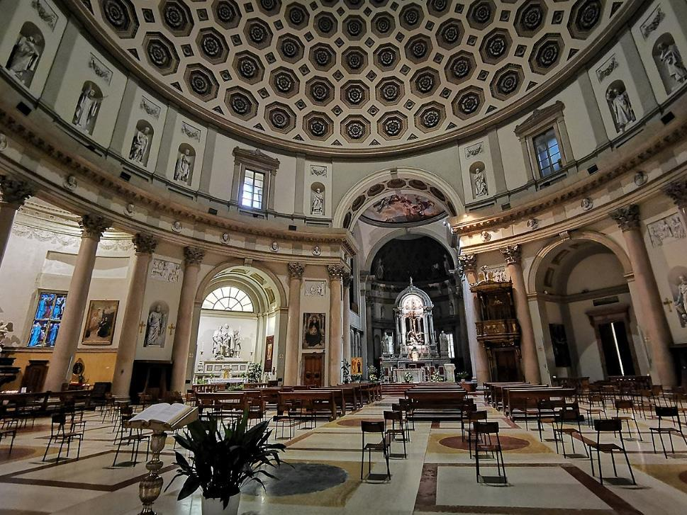

Slide 11
Francisco de Goya y Lucientes: A korsós lány
1808-1812 között
olaj, vászon
68 × 50,5 cm
Szépművészeti Múzeum, Budapest
Nos ez az olajjal vászonra festett gyönyörű, realistának, de kicsit akár impresszionistának is tűnhető híres kép már nehezen kapcsolható a klasszicizmus szikár világához.
A kép a mi Szépművészeti Múzeumunk büszkesége, s mester-festői világa jóval későbbi korokhoz kapcsolja e jellem- és életképet, mint valós keletkezési ideje…
Tele van ifjúsággal, lendülettel, életörömmel ez az előttünk felbukkanó, felmagasodó kisleány a messzi múltból.
Egy percnyi kétségünk sincsen, hogy az andalúz tájakon igenis létezett ő valaha…
A művet választotta: Haranghy Gézáné

Slide 12
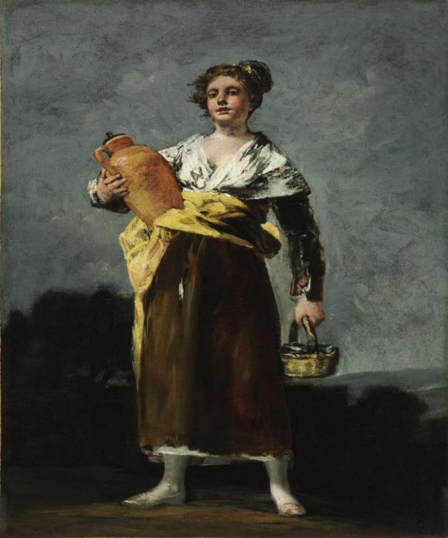

Slide 13
Antonio Canova: Mária Krisztina főhercegnő síremléke
1798-1810
Augustienerkirche, Bécs
Ahhoz képest, hogy Krisztina az uralkodóház tagja volt, akit jótékonysági tevékenységéért és nagy személyes jámborságáért ismertek el, a mű rendkívül visszafogottan nyilatkozik személyiségéről.
Úgy tűnik, a művet csak azért fogadták el, mert a hagyományosan a Habsburgokhoz kötődő templomban való elhelyezése és a császári Róma műemlékeire emlékeztető megjelenése elegendő, kétértelműségtől mentes olvasatot biztosított.
A hasonló típusú emlékműveken hasonló alakok jelennek meg, mint pl. a dzsinn a megfordított és kialudt fáklyával, amely a kialudt élet tüzét szimbolizálja, a szárnyas oroszlán, amely alvó állapotban várja a feltámadást, a gyászoló nők, akik közvetlenül a gyászra utalnak.
A művet választotta: Németh Katalin

Slide 14
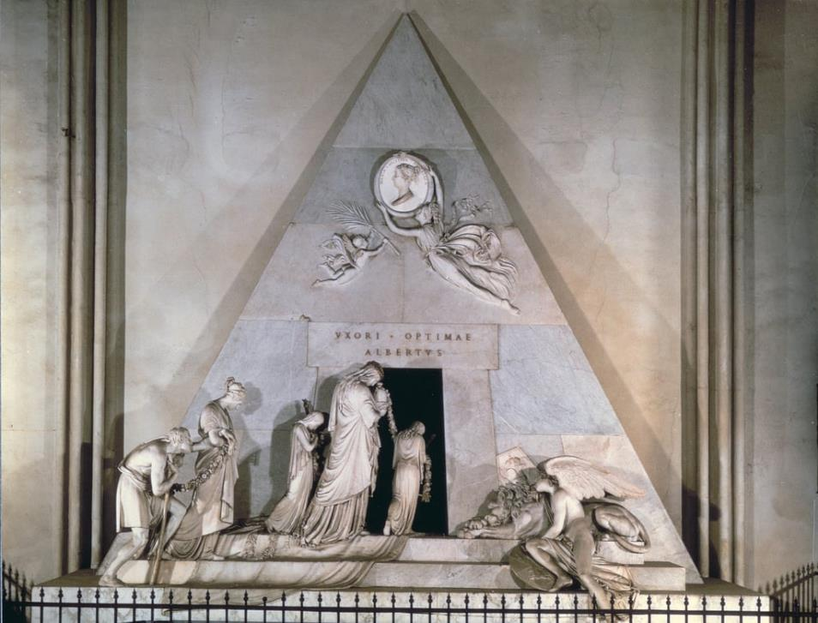

Slide 15
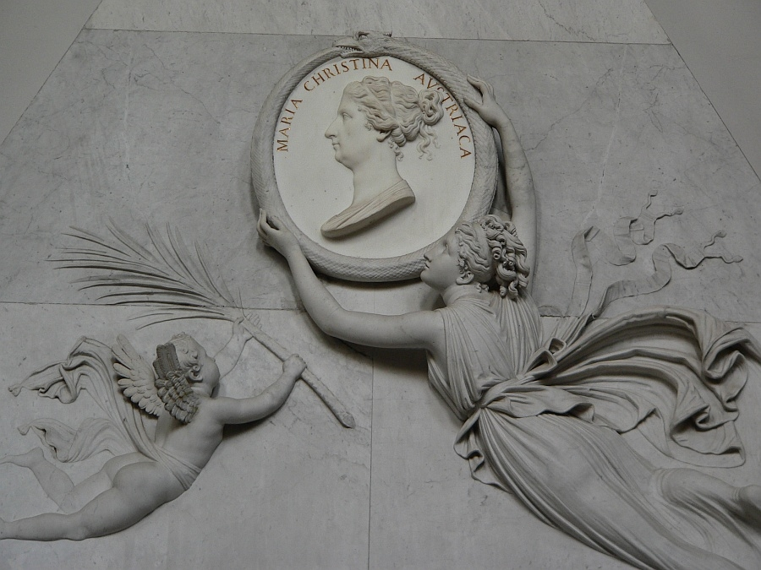

Slide 16
Antonio Canova: Pauline Bonaparte mint Venus Victrix
1805–1808
Márvány
Galleria Borghese , Róma
Pauline Bonaparte, Borghese hercegnő I. Napóleon nővére, akit Canova a győzelmes Vénuszként örökített meg.
A szobor a szerelem istennőjét egy díványon fekve ábrázolja, bal kezében almát, Vénusz attribútumát tartva.
A mű allegorikus portré, de nem idealista mű, hanem – bár az antik művészetre utal – a 19. századra jellemző naturalizmust mutat.
Pauline hírneve miatt férje, Borghese herceg elrejtette a szobrot a nyilvánosság elől, és csak ritka esetekben engedte látni, akkor is halvány fáklyafényben.
A szobrot Canova egyik remekművének tartják.
A művet választotta: Németh Katalin

Slide 17
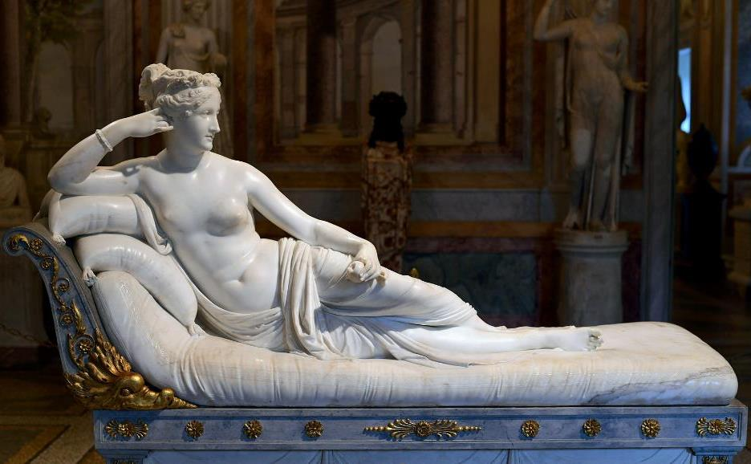

Slide 18
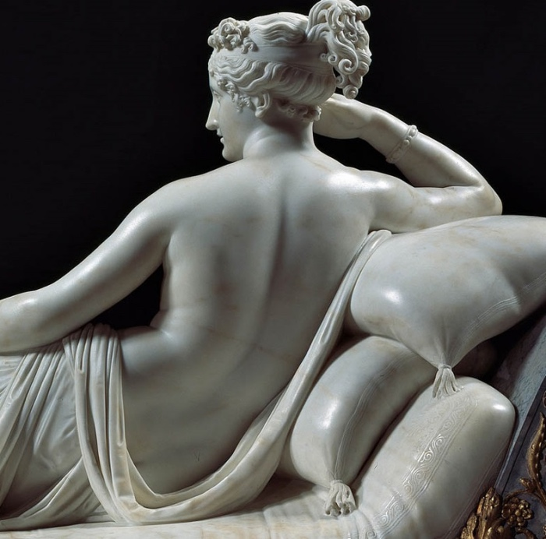

Slide 19
Heinrich Füger: Batsányi János portréja
1808
Olaj, vászon, 68 x 51 cm
Magyar Nemzeti Múzeum, Budapest
Elgondolkodtató, egyszersmind sokatmondó, hogy Batsányi Jánosunkat (A franciaországi változásokra és A látó című felejthetetlen, szabadságvágytól fűtött költemények szerzőjét egy német mester örökíti meg, valószínűleg már abban az időben, amikortól a költő és hazafi többet Magyarországra nem térhetett már haza…
Vidulj, gyászos elme! megújul a világ,
S előbb, mint e század végső pontjára hág.
Zengj, hárfa! Hallgasson ma minden reája,
Valakinek kedves nemzete s hazája:
S valaki a magyar változó ég alatt
Még a szabadságnak híve s ember maradt.

Slide 20
A francia forradalom eszméinek híve lett, első intézkedéseit lelkesülten üdvözölte. 1789-ben a Magyar Museumban megjelent A franciaországi változásokra című verséért feljelentették. Nem ítélték el, de ettől kezdve szemmel tartották. Nézetei miatt 1793-ban elbocsátották állásából. Ekkor Forgách Miklós gróf, nyitrai főispán magántitkára lett.
Megvádolták a Martinovics-mozgalomban való részvétellel is. 1794. november 11-én letartóztatták. A perben tisztázódott ugyan, hogy a szervezkedésben nem vett részt (bár lélekben szimpatizáns volt), mégis egy évi börtönre ítélték a törvényellenes mozgalom feljelentésének elmulasztása, és a saját védőbeszédében is hangoztatott „veszedelmes elvek” miatt. Előbb a budai, majd a kufsteini börtönbe került.
Hazáját szabadulása után nem láthatta többé…
A művet választotta: Forrai Erzsébet

Slide 21
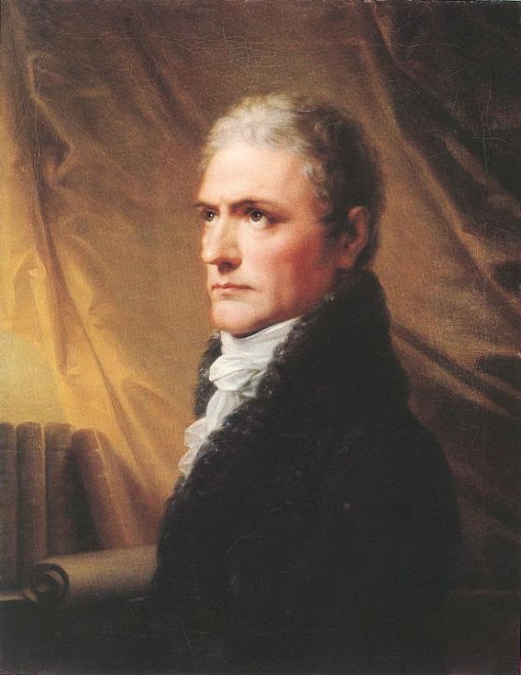

Slide 22
Az egri bazilika
Az egri főegyházmegye katedrálisa Magyarország egyik legnagyobb temploma.
1831 és 1836 között épült Hild József tervei alapján, klasszicista stílusban.
55 méter magas tornyaival ez a város második, Heves vármegye harmadik legmagasabb épülete. A kupola magassága 37 méter.
A munkákra Itáliából Hild elhívta Marco Casagrandét, aki – többek között – a szobrokat készítette a bazilika felvezető lépcsősora mellé. Öt év alatt készült el az épület, felszentelésére 1837. május 6–7-én került sor ünnepélyesen.
A belső alakítások, az oltárok kialakítása, a freskók festése még további 120 éven át tartott.
A bazilika az 1950-es évekre készült el teljesen.
A bazilika épületét választotta: Forrai Erzsébet

Slide 23
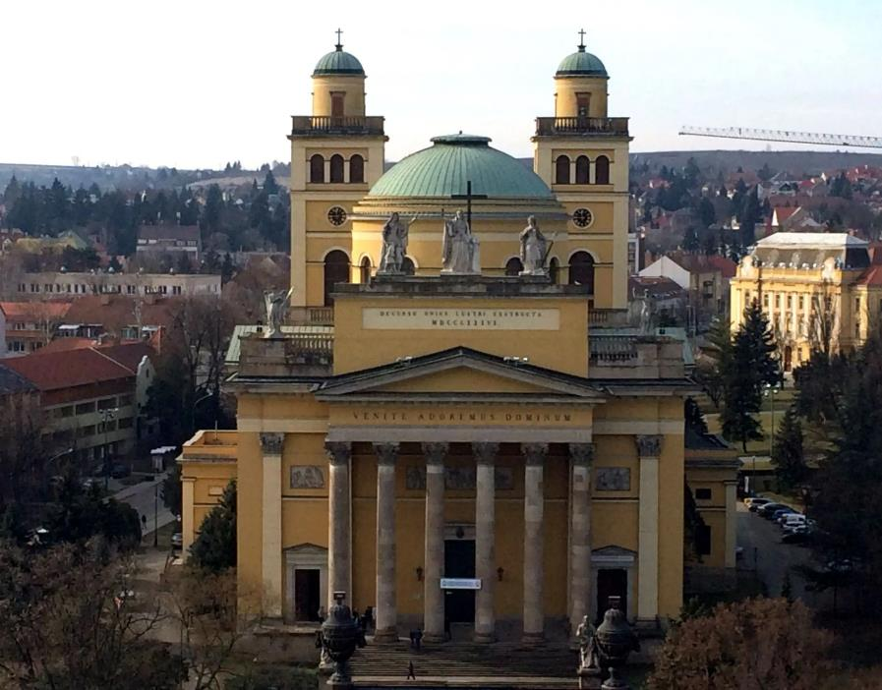

Slide 24
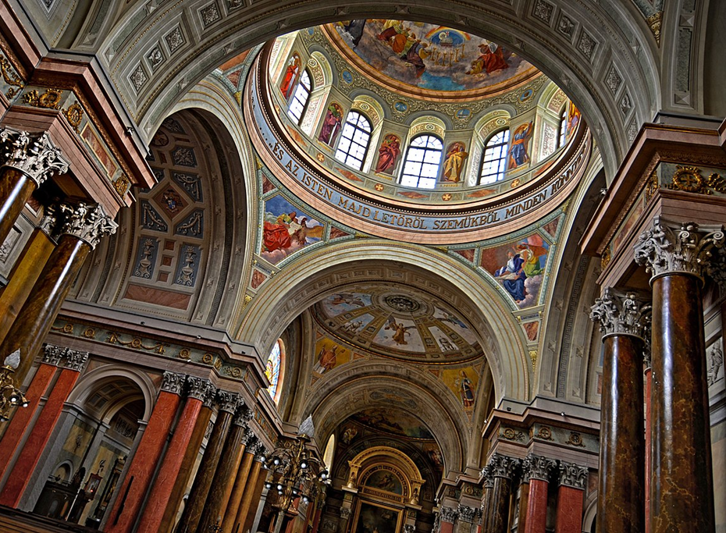

Slide 25
Jean-Baptiste Siméon Chardin: A mosónő
Keletkezés ideje ismeretlen
Olaj , vászon
37 x 42,5 cm
Nemzeti Múzeum, Stockholm
Chardin azt festi, amit lát: a polgári otthont a maga meghitt tárgyaival, a harmadik rend szorgalmas tagjait, a háziasszonyt, a munkáslányt - köznapi gondok, foglalatosságok közepette s gyermekeket, játékukba feledkezve…
A képeken kevés történik, csupán egy-két alak szerepel, a központi téma a háztartás, a család, egy ellesett pillanat…

Slide 26
Az életképet a maga korában alantas műfajnak tartották az akadémisták, míg Chardin polgárjogot nem nyert számára megkapó, eleven, újszerű sorozatával.
A mosónő című remekművén a habzó teknő fölé hajolva látjuk az egyszerű ruházatú asszonyt, a nagymosással fáradozik, míg pici fia szappanbuborékkal szórakozik lábánál.
Az anya és gyermeke meghitt együttese mindig új és új változatban tér vissza festményein, a festő szelíd ékesszólással örökíti meg a bensőséges, kedves jeleneteket.
A művet választotta: Szalai Lászlóné Lenke

Slide 27
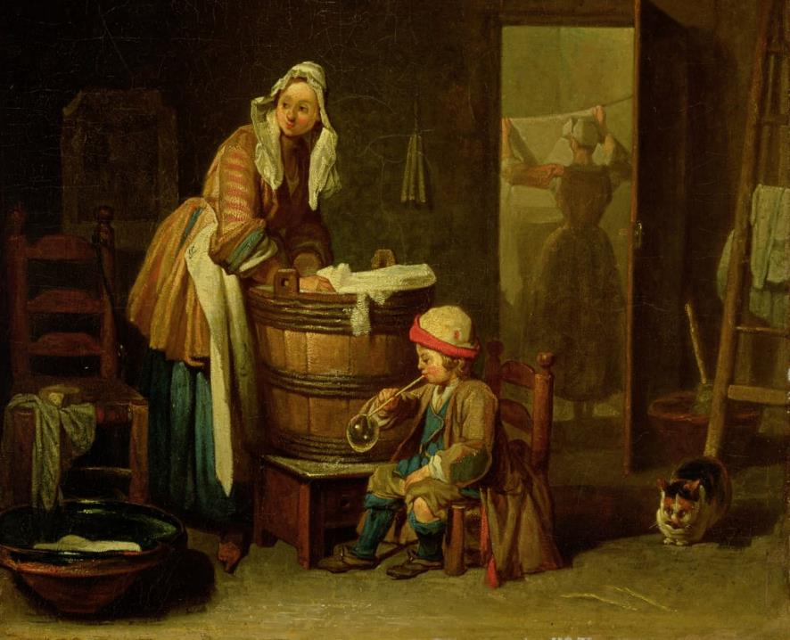

Slide 28
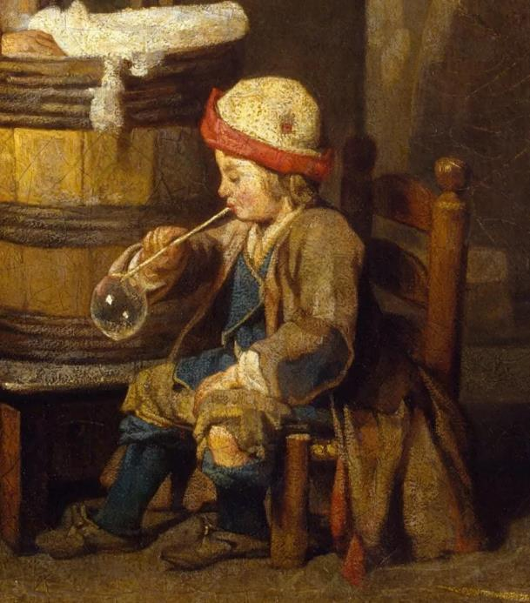

Slide 29
Jean-Antoine Houdon: Madame Houdon, a művész feleségének portré-mellszobra
1786
gipsz
Louvre, Párizs
Marie-Ange-Cécile Langlois (1765-1823) 1786-ban lett Houdonnak, a kor jeles művészének felesége. Az asszony férje műhelyét vezette, pénzügyeit intézte, három leányt is szült neki.
Intelligens, élénk, érdeklődő nő volt, ahogy ez a kitűnő, életteli szoborportrén is jól látható.
A haja elkülönbözteti ugyan a mai asszonykáktól, de eszes, mozgékony, figyelmes arca, arckifejezése, derűje valóságos lélektani portrét nyújt a szerencsés – és sikeres – szobrász asszonyáról, ki valószínűleg férje jobbkeze volt mindenben…
A művet választotta: Mérainé Bodrogi Katalin

Slide 30
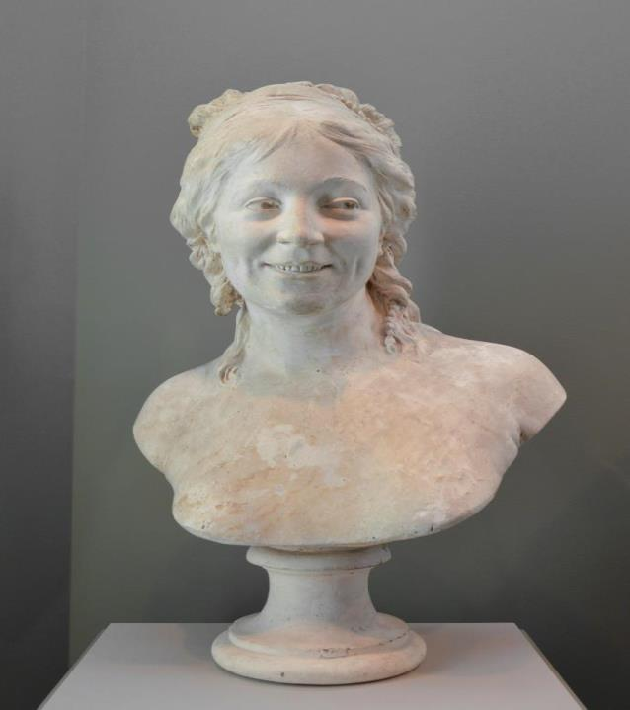

Slide 31
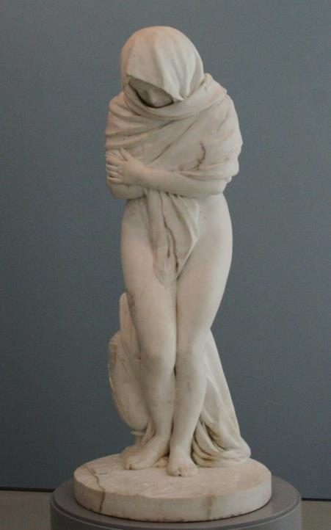
Jean-Antoine Houdon: Fázó nő (másutt: Tél)
márvány
1783
Musee Fabre, Montpellier
A művet választotta:
Mérainé Bodrogi Katalin

Slide 32
Jacques-Louis David: Marat halála
1793
Olaj, vászon,
162 x 125 cm
Musée Royaux des Beaux-Arts, Brüsszel
A dokumentatív jelleg kiválóan kapcsolódik össze a klasszicista festészet esztétikai-ikonográfiai alapelveivel, a tiszta kontúrok, a test szépségét kiemelő drapéria és az úgynevezett szép (idealizált) természet ábrázolásának Winckelmann-i követelményeivel.
A letisztult formákhoz, a fény és az árnyék játékához, illetve a kolorit visszautasításához adódik hozzá a test krisztusi elrendezése a látványban. Az izomtól feszülő karok és az anatómiai pontossággal megfestett felsőtest márványszerű kidolgozása az antik szobrok antropológiáját közvetítik. Mindez az elbeszélő jellegű festményként is értelmezhető ábrázolást az időtlenség és az emlékállítás irányába viszi.

Slide 33
Mintha csak hősként, áldozatként, mártírként rögzülne Marat figurája, aki tisztán hal meg eszméiért - akkor is, ha azok könyörtelenek voltak - vagyis David festménye végeredményben a felmagasztosulást írja bele barátja halála utáni életébe.
„Ebben a műben egyszerre van valami gyengéd és megrendítő; a szoba jeges levegőjében, azokon a hűvös falakon, a hideg és halotti fürdő körül egy lélek lebeg…” (Charles Baudelaire)
A művet választotta: Jungné Tóth Katalin

Slide 34
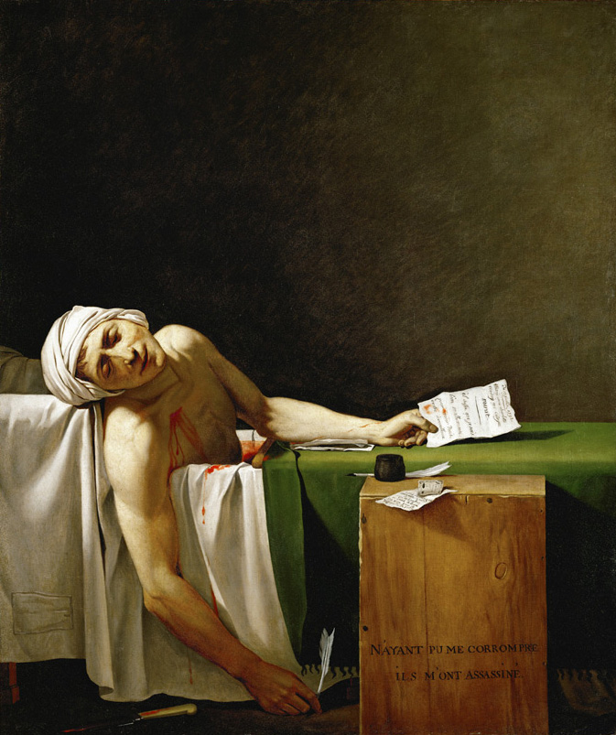

Slide 35
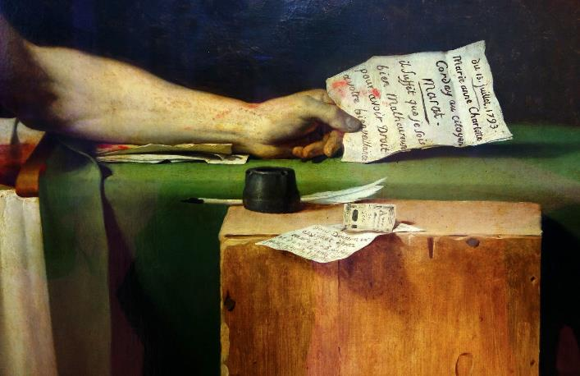

Slide 36
Thomas Banks (1735-1805): A zuhanó titán
1786
márvány,
84,5 x 90,2 x 58,4 x 22,6 cm
Royal Academy of Arts, London
Thomas Banks a legeredetibb brit szobrászok közé tartozik. Felhagyott az akkoriban divatos, mereven klasszicizáló stílussal, hogy munkáit az elvében antik, ősi ideálra összpontosítsa.
Banks az emberi test „hiperrealisztikus” megjelenítésével is az elsők között kísérletezett.
A titánok mítosza ideális témát adott neki egy olyan szoborhoz, amelyben teljes mértékben kiaknázhatja a távlatot, a tér-érzetet: az egyetlen márványtömbből faragott óriás, aki kudarcot vallott az Olümposz elérésében, a föld felé zuhan, s a kövek, melyekkel Jupiter megdöntését tervezte, maguk alá temetik.
Thomas Banks hűnek tűnik az antik eszméhez, mégis erőteljes drámaiságával intenzitást visz a szoborba. Az óriás bukásában a rövidülés fokozza a zuhanás lendületességét, hatalmas alakja ellentétet alkot az apró figurákkal, a szatírral és kecskékkel...
A művet választotta: Jungné Tóth Katalin

Slide 37
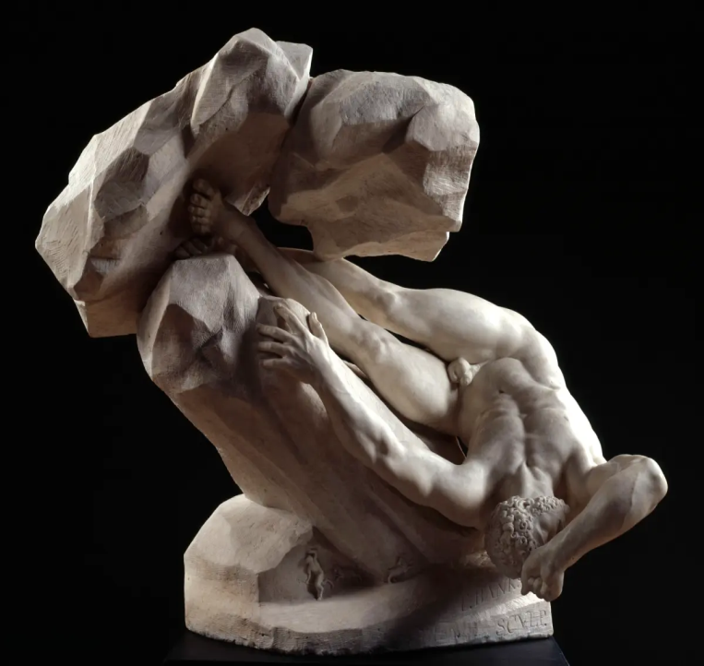

Slide 38
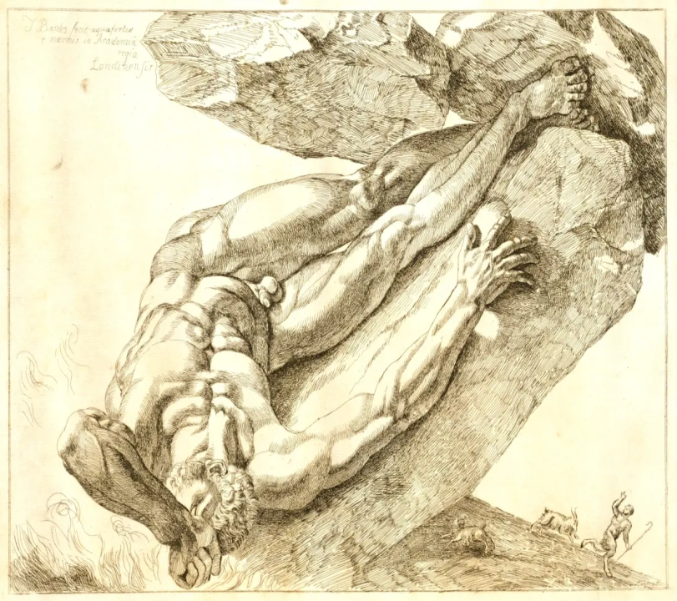

Slide 39
Bertel Thorvaldsen: Haldokló oroszlán
Svájc – Luzern – Löwenplatz
Thorvaldsen koppenhágai tanulmányai után akadémiai díjat nyert, és 1797-ben Rómába ment, hogy aztán itt töltse élete nagy részét.
Canova vonzó kecsességével ellentétben alakjait valami oldatlan merevség és hűvösség jellemzi.
Rómában német művészek, Carstens és Koch baráti köréhez tartozik, a komorság és a monumentalitás iránti igény nála talán Carstens emberfeletti arányainak és feszültségeinek hatására is erősödik. A roppant Haldokló oroszlán is e súlyos erőt hordozza, lenyűgöző módon.

Slide 40
A világ legszomorúbb kőszobrának nevezte Mark Twain a svájci Luzern város monumentális látnivalóját, a Haldokló oroszlánt. A sziklába vájt szobor fölé latinul ezeket a szavakat vésték: „ A svájciak hűségéért és bátorságáért”. A sziklába vésett oroszlán-szoborral a Svájci Gárda több mint 200 halott katonájának állítottak emléket.
A Svájci Gárda a XVI. század óta Európa egyik legjobban képzett zsoldos hadserege volt. Több uralkodót védtek, köztük XVI. Lajos francia királyt is a francia forradalom idején. A Tuileriák kertjében egy ezer főből álló svájci katonai alakulat tagjai közül kb. 200-an hősi halált haltak 1792-ben, az uralkodó védelmében, amikor a forradalmárok megrohamozták a Tuileriákat.
Az ő emlékükre készült a megrendítő, elrejtett helyről váratlanul előbukkanó szobor.
A művet választotta: Dr. Lenkei Edit

Slide 41
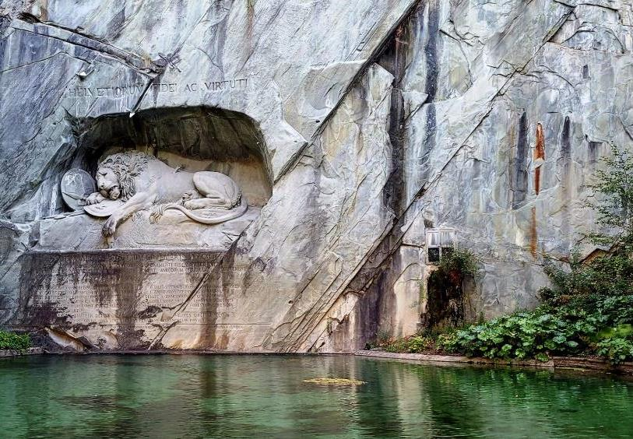

Slide 42
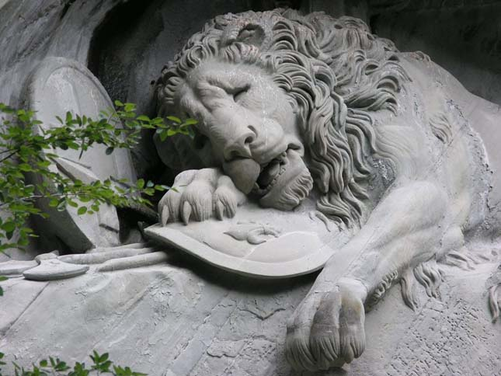

Slide 43
Bertel Thorvaldsen: Jason az aranygyapjúval
1803
márvány, 242 cm
Thorvaldsen Múzeum, Koppenhága
Albert Bertel Thorvaldsen (1770-1844) izlandi származású dán szobrász, a klasszicizmus egyik legnagyobb képviselője.
Főként mitológiai tárgyú szobrokat és reliefeket készített. Stílusát a kiegyensúlyozottság és a hűvösség jellemzi.
A Jason az aranygyapjúval 1803-ban készült, életnagyságú agyagváltozatát a művész első nagyszerű alkotásának tartják. A nagyobb, 242 cm magas márvány-változatot csak 1828-ban alkotta meg.
Témája az ókori görög Jászon-mítosz: az ifjú hős az Aranygyapjú után kutatva segít apjának királysága visszaszerzésében.
A meztelen alak esztétikáját az ókorból származó Apollo Belvedere és Doryphoros ihlette.

Slide 44
Úgy tűnik, Jason valahol a pihenés és a mozgás között áll félúton: a harcot megnyerte és most zsákmányával a karján tér haza.
Mozdulata fizikai és lelki nyugalmat egyaránt kifejez, a klasszikus hős prototípusa. A szobor teljesen kiegyensúlyozott, bárhová is nézzen a szem: például a lándzsa a mellhevederrel, a gyapjú a fatönkkel, a sisak felgöndörödött hegye a kos szarvaival képez elem-párt.
A művet választotta: Dr. Lenkei Edit

Slide 45
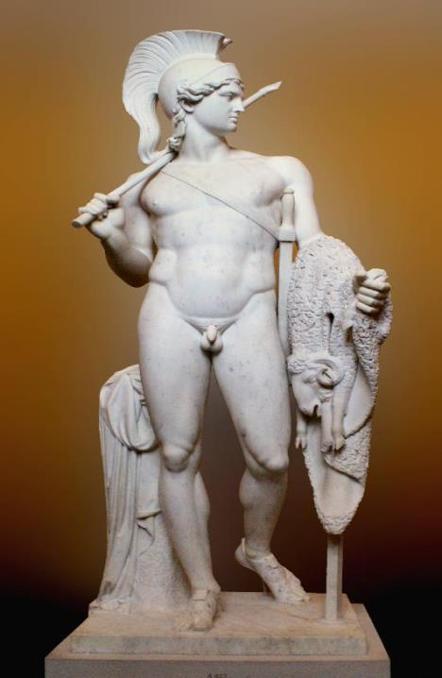

Slide 46
Jacques-Louis David: Madame Récamier
1800
olaj, vászon
173 x 243 cm
Louvre, Párizs
A klasszikus stílust kedvelő Davidot kora kiemelkedő festőjének tekintették.
Alkotásán a fiatal hölgyet fehér empire-vonalú, ujjatlan ruhába öltöztette, mint egy vestaszűz modern változatát. Szándéka az volt, hogy festménye ne csak puszta portré legyen, hanem a női elegancia és báj eszménye is .
Az antik póz, a csupasz dekoráció és világos ruha mind a klasszikus eszmét testesítik meg. Szinte csupasz térben látható a nőalak, néhány pompeji-i bútor képezi környezetét.
Tudjuk, hogy David soha nem fejezte be a művet, ettől is van egy szigorú minimalizmusa ennek a festménynek.
Madame Récamier elégedetlen volt David munkájával és munkatempójával, ezért annak tudta nélkül egyik tanítványát, Francois Gérardot bízta meg, hogy fesse meg helyette a portréját.
A művet választotta: Magyar Józsefné Anna

Slide 47
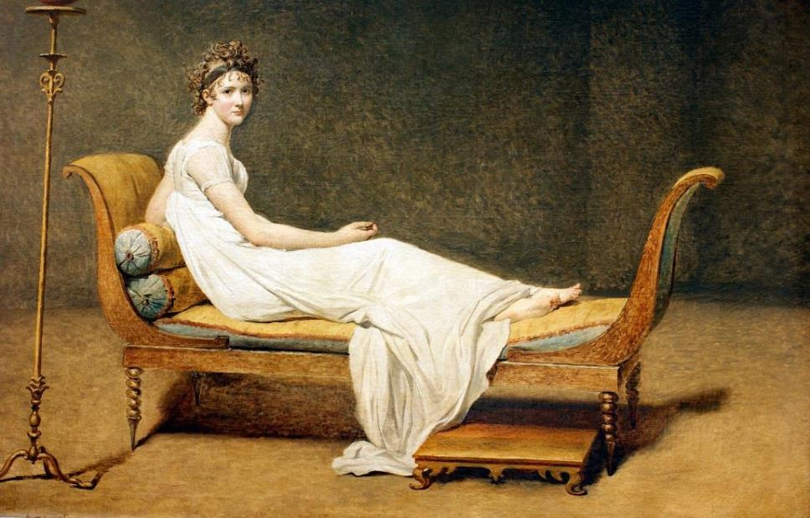

Slide 48
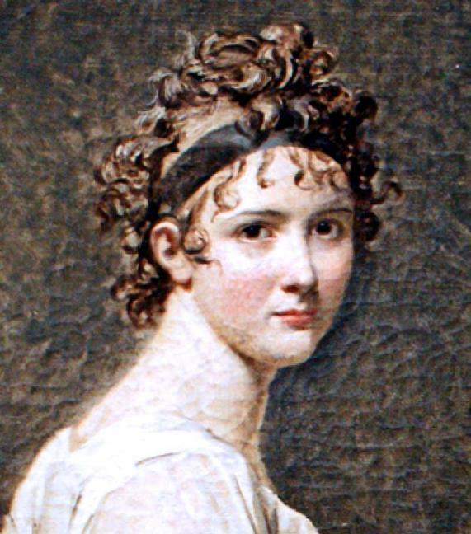

Slide 49
Francois Gerard: Madame Récamier
1802 (részlet)
olaj, vászon
147 x 225 cm
Párizs, Carnavalet Múzeum
Gerardra a mű keletkezésekor az egyik legnépszerűbb portréművészként tekintettek.
Utasításai meglehetősen egyszerűek lehettek. Természet közelibb környezetben akarta megfesteni alanyát, s olyan közeli portrét szeretett volna róla készíteni, amely kiemeli annak természetes szépségét is.
A háttérként szolgáló vörös függöny rózsás árnyalatot ad a hölgy arcszínének. Csábító, mégis elbűvölő természetességet áraszt testének enyhe elfordulása, empire ruhájának alacsony dekoltázsa, amely csak éppen a mellét fedi, és mezítelen lábfeje. Viselkedésében erotikus karizma van, de ez csak egy meghitt és átgondolt póz a festő részéről.
Gérard változata már nem a klasszikus festészet egyik példája, hanem a 18. század végi romantika jegyeit hordozza.
A művet választotta: Gregus Ferencné

Slide 50
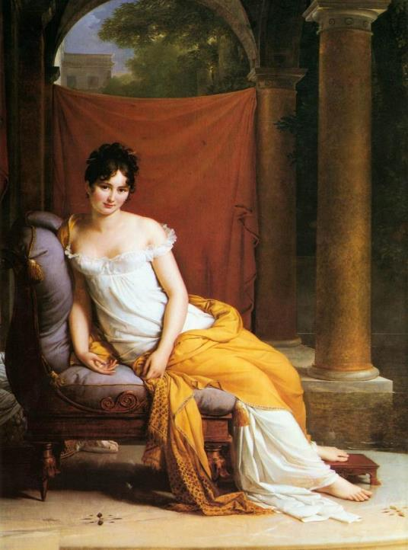

Slide 51
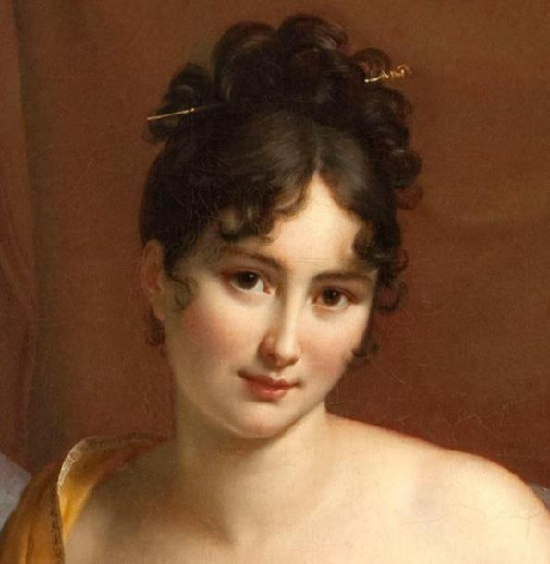

Slide 52
Chaise long - hosszú szék
XVI. Lajos korából
A hosszú szék kényelmes ülőbútor XVI. Lajos korából. Elsősorban hölgyek használatára alkották a legkiválóbb bútorkészítők - olvasásra, pihenésre.
A kényelmes kar- és háttámlával ellátott, klasszikusan elegáns bútor íveivel, kanyargó faragványaival nőies eleganciát fejez ki, amit még fokoz az aranyozás.
A kárpitozott rész selyem borítású a kor divatja szerint.
A bútor a XVIII. században készült mestermunka.
A művet választotta: Szabó Antónia

Slide 53
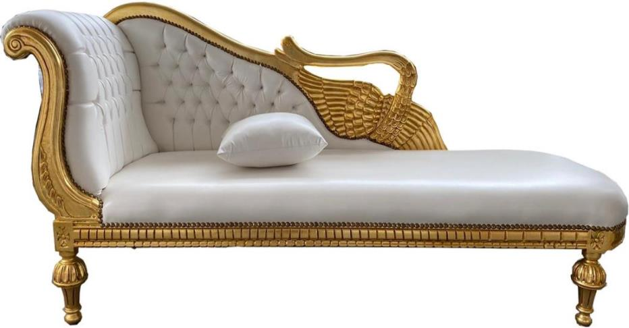

Slide 54
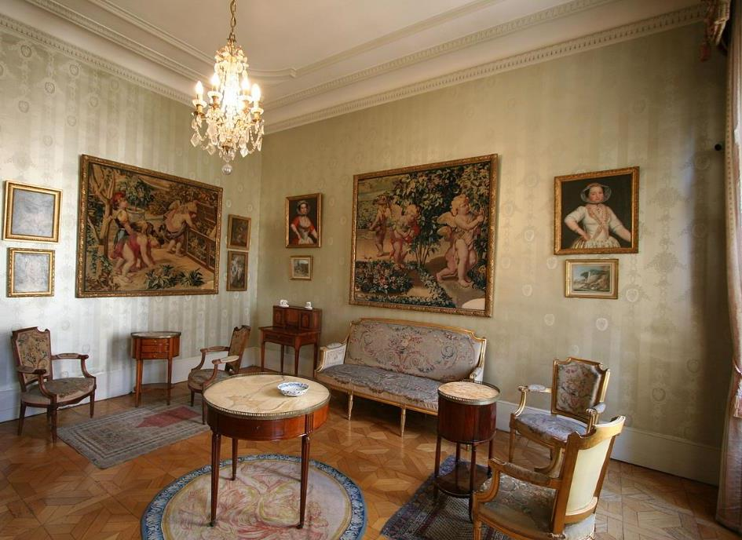

Slide 55
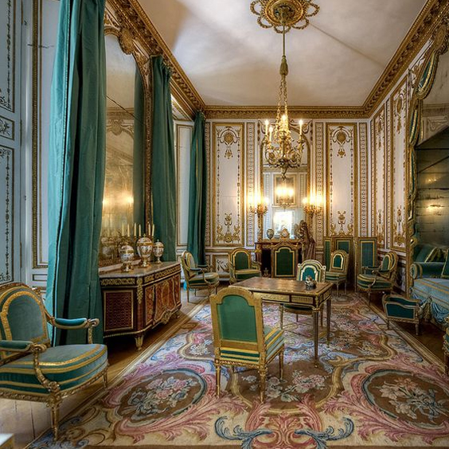
Szobabelsők
a
XVIII. századból

Slide 56
Záró képek:
Anton von Maron: Johann Joachim Winckelmann portréja
1768
Olaj, vászon
136 x 99 cm
Schlossmuseum, Weimar

Slide 57
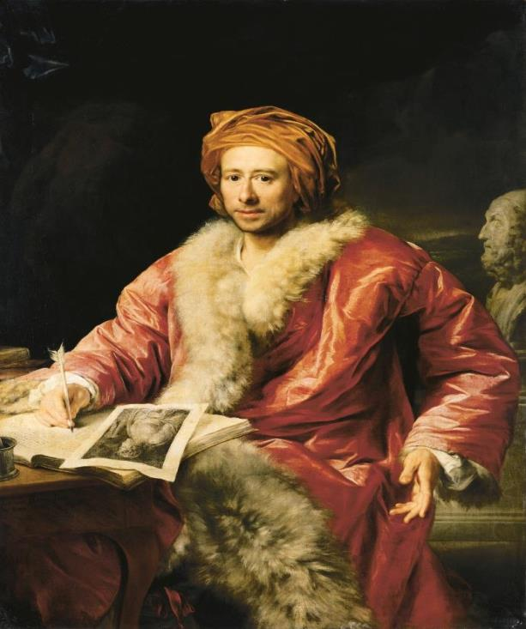

Slide 58
